Slide 1
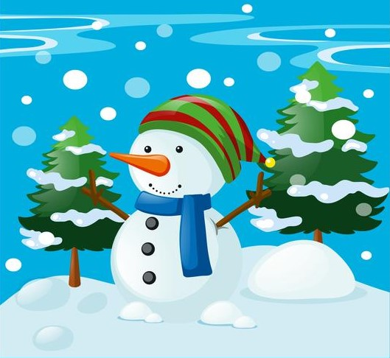
COSTRUISCO… UN PUPAZZO DI NEVE SPECIALE! A cura dell’insegnante Romano Marina.
Sezione E – Scuola dell’Infanzia – Plesso «Frate G. Siciliano».
Docenti: Esposito Teresa – Romano Marina.

Slide 2
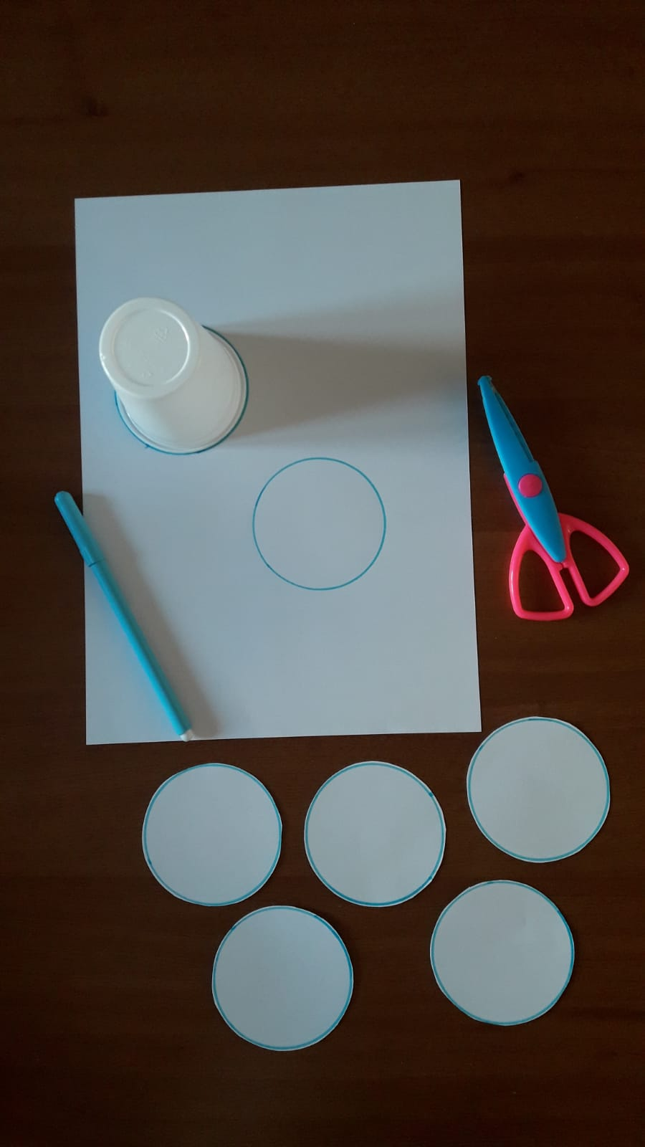
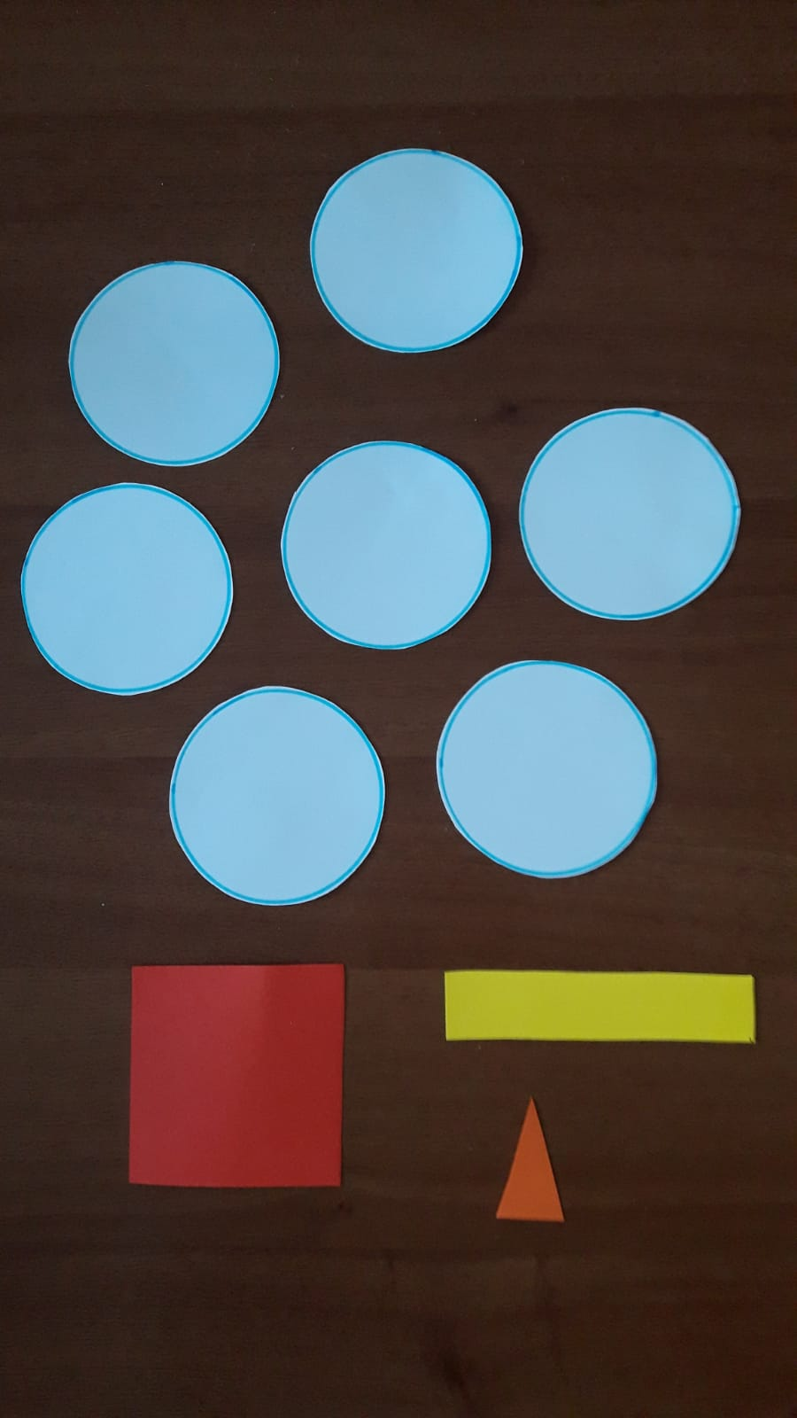
CREA UN PUPAZZO DI NEVE PERSONALIZZATO CON IL TUO NOME. Ascolta come!

Slide 3
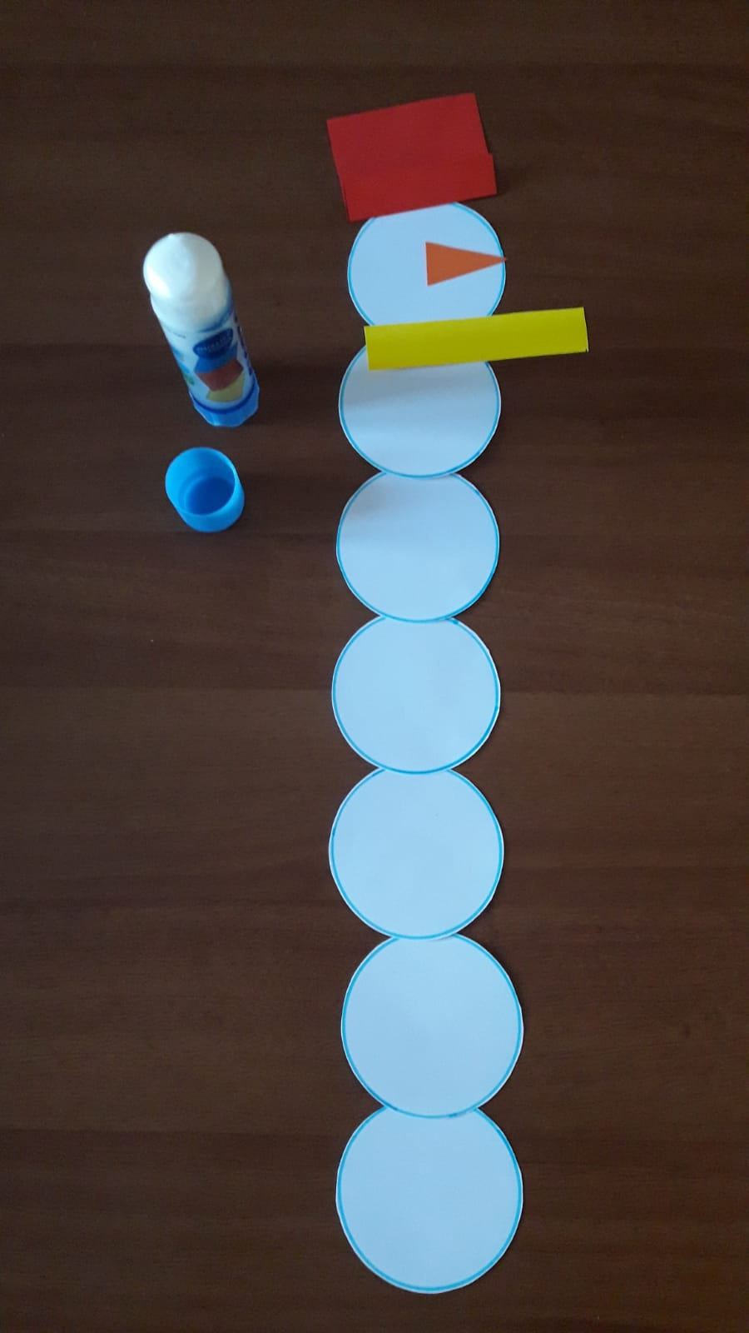
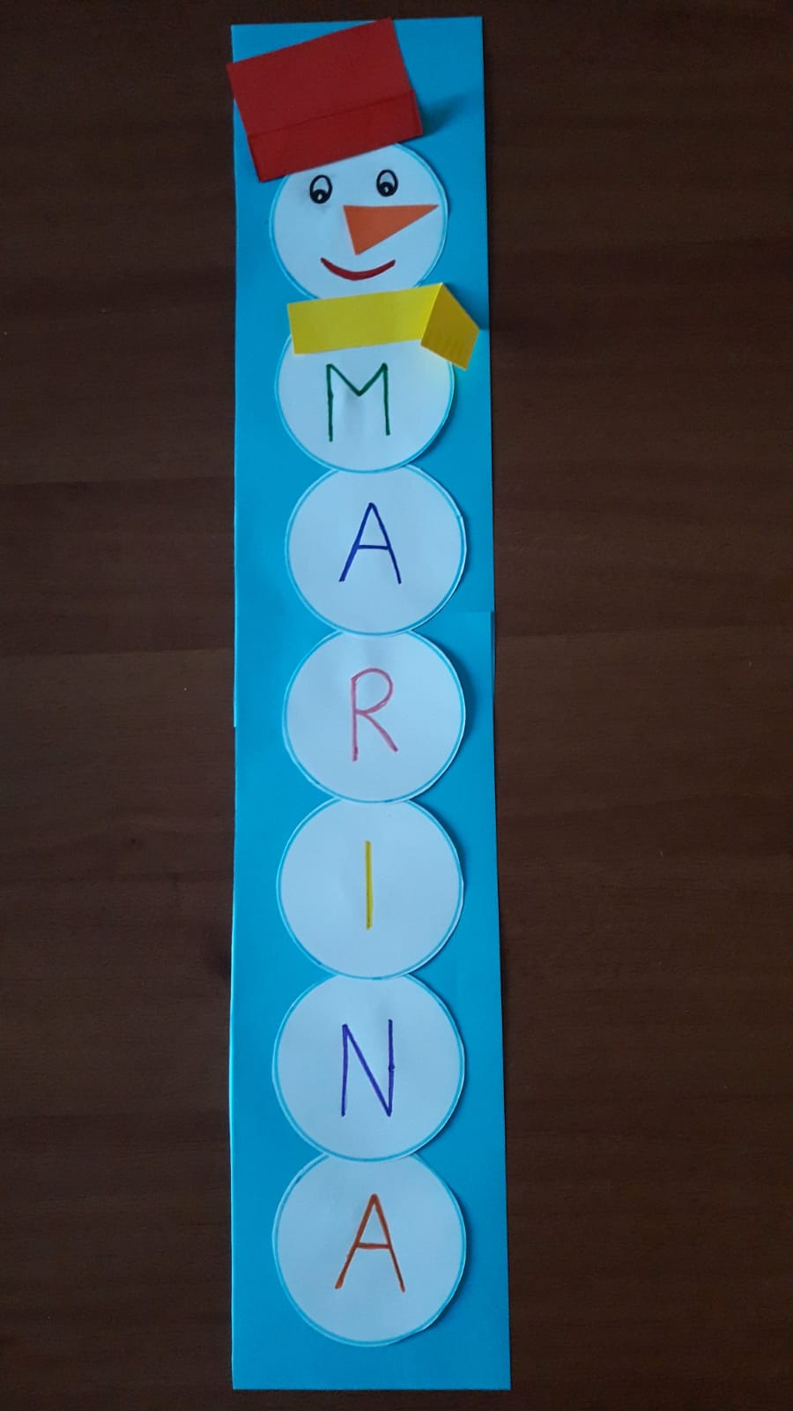
Buon lavoro!

